Slide 1
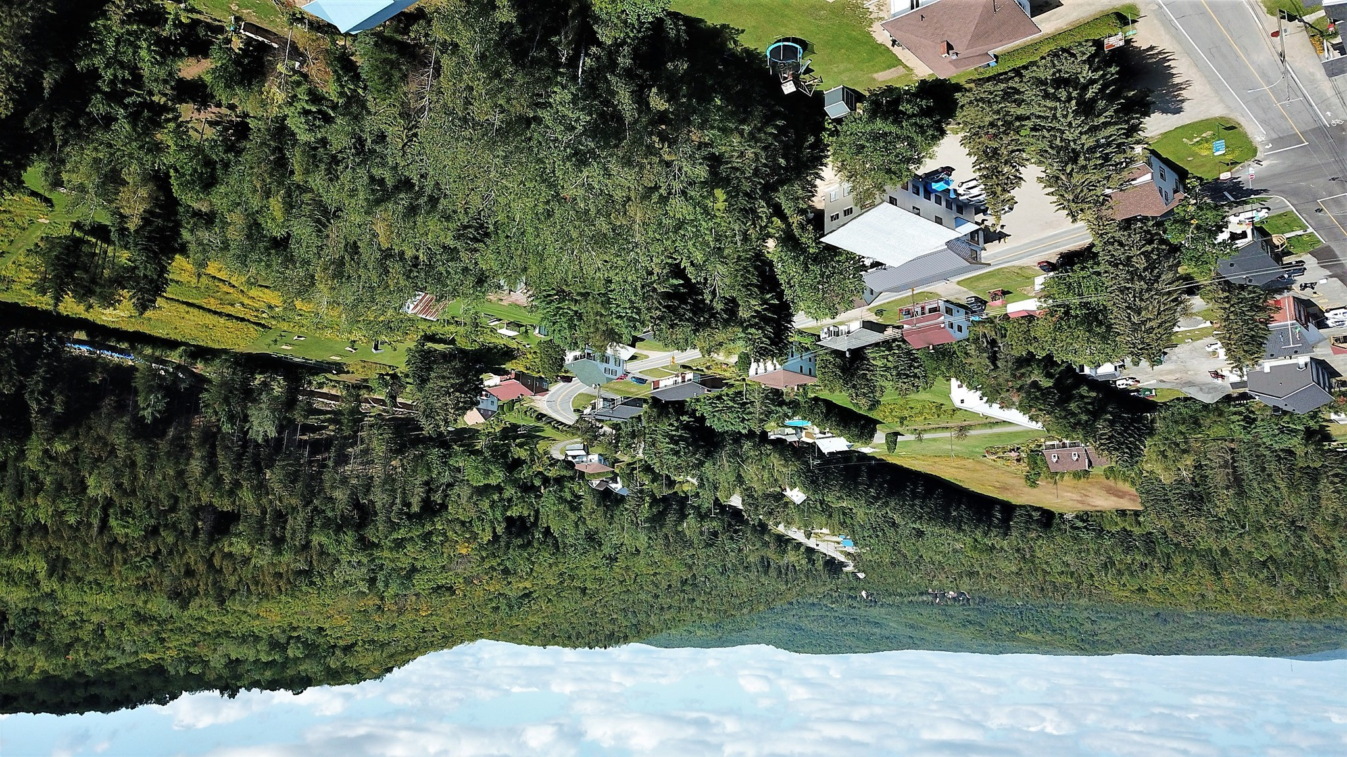

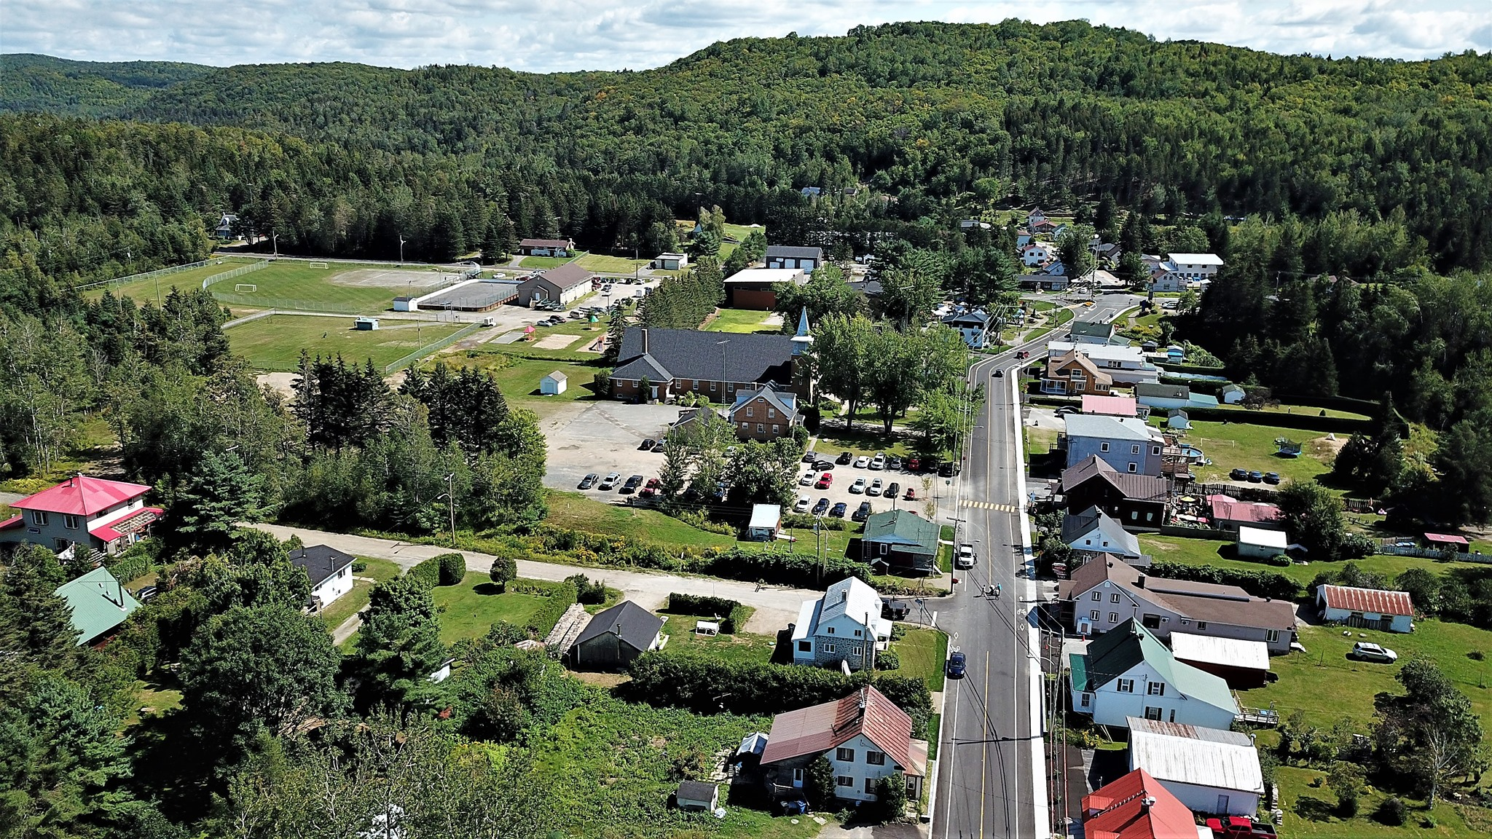
Séance publique
Mot du Maire
19 janvier 2026 - 19H00
Municipalité de Saint-Mathieu-du-Parc

Slide 2
MOT DU MAIRE
Consultations de la municipalité en 2026
Création d’un groupe de travail pour établir l’approche des consultations à venir
Entente de gestion du parc récréoforestier avec Reliefs Mauriciens et la suite

Slide 3
1. Consultations de la municipalité en 2026
Conseil municipal s’est engagé à consulter les citoyens et citoyennes en 2026 sur plusieurs sujets d’importance pour l’avenir de notre municipalité.
Projet de paysage humanisé Mai 2026
Services directs rendus à la population Septembre 2026
    Entretien des chemins, travaux publics, etc.
    Urbanisme (mandat CCU, création CCE, zone non constructible, etc.)

Slide 4
1. Consultations de la municipalité en 2026
Orientations de notre développement socio-économique, incluant le tourisme sur terres publiques
Novembre 2026
Vie communautaire, loisirs et culture Hiver/Printemps 2027

Slide 5
2. Création d’un groupe de travail pour établir l’approche des consultations à venir
L’objectif: s’assurer que les décisions importantes touchant notre avenir, qui seront prises par votre conseil municipal, soient basées sur une participation citoyenne déterminante.
Pour favoriser cette participation citoyenne, il faut nous assurer que nous utiliserons une très bonne approche de consultation, à la fois basée:
    sur les meilleures pratiques;
    mais aussi très bien adaptée au contexte et aux besoins de notre communauté.
D’où le besoin de créer un comité de travail.
Appel de candidatures lancé aujourd’hui

Slide 6
2. Création d’un groupe de travail pour établir l’approche des consultations à venir
Le mandat: Recommander au conseil municipal une approche, une méthodologie, qui doit être mise en place pour nous assurer que:
  les consultations se fassent de la bonne façon;
  que nous rejoindrons le plus grand nombre possible de citoyens et citoyennes; et
  que toute la diversité des opinions soit entendue et considérée.
Les discussions du comité ne porteront aucunement sur les projets, le pour ou le contre, etc. Ces discussions sur les projets comme tels auront lieu lors des consultations elles-mêmes.

Slide 7
2. Création d’un groupe de travail pour établir l’approche des consultations à venir
La composition: 9 membres
      Maire et deux conseillers.ère
      6 citoyens ou citoyennes
      Sélection des membres par le conseil municipal
      Représentativité de tous les secteurs de notre municipalité
      Parité homme-femme
      Représentation des différents groupes d’âge
      Diversité des points de vue
      Expérience en consultation serait un atout mais n‘est pas essentielle, loin de là.

Slide 8
2. Création d’un groupe de travail pour établir l’approche des consultations à venir
Charge de travail légère:
    2 à 3 réunions du comité en février/mars.
Les résultats des travaux du comité seront rendus publics quand le conseil annoncera l’approche retenue pour les consultations

Slide 9
QUESTIONS
OU
COMMENTAIRES?

Slide 10
3. Entente de gestion du parc récréoforestier avec Reliefs Mauriciens
Le ministère des Ressouces Naturelles et des Forêts (MRNF) a octroyé à la municipalité:
  Une autorisation de construire, d’aménager, d’entretenir et d’exploiter des sentiers récréatifs dans le parc récréoforestier;
  Un bail pour fin d’activité récréatives, sportives ou éducatives pour usage communautaire sans but lucratif pour l’aménagement d’un stationnement.
  Reliefs Mauriciens détient un bail sur une surface de terrain comprenant l’amphithéâtre dont ils sont propriétaires.

Slide 11
3. Entente de gestion du parc récréoforestier avec Reliefs Mauriciens
  Sentier National Mauricie détient un bail pour le sentier national traversant l’ensemble des terres publiques de SMDP.
  Vélos de Montagne Mauricie (VMM) détient une autorisation de construire, d’aménager, d’entretenir et d’exploiter des sentiers récréatifs (sud de la rivière Shawinigan).
  Les baux et autorisations détenus par Reliefs Mauriciens et la municipalité constituent ce qu’on appelle communément le parc récréoforestier.

Slide 12
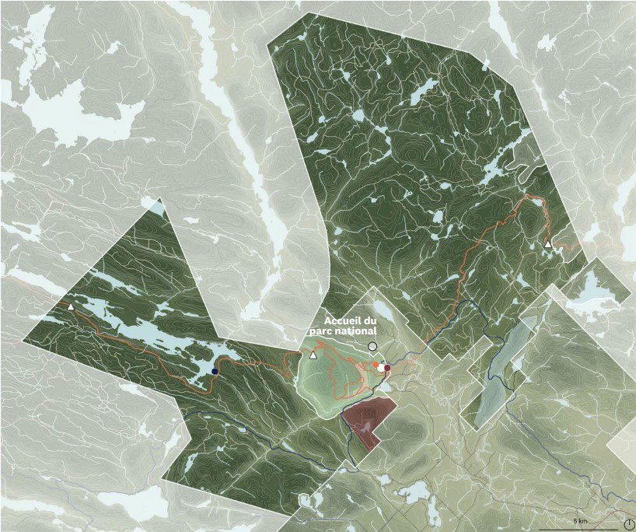

3. Entente de gestion du parc récréoforestier avec Reliefs Mauriciens

Slide 13
3. Entente de gestion du parc récréoforestier avec Reliefs Mauriciens
En juin 2024, le précédant conseil, par résolution, a délégué la gestion du parc récréoforestier à l’organisme Reliefs mauriciens.
  En octobre 2025, le précédent conseil a aussi concrétisé la délégation à Reliefs Mauriciens pour l’exploitation, la gestion, l’administration, l’entretien et la mise en valeur du parc par la signature d’une entente formelle.
  L’entente est valide pour un peu plus de 3 années, soit du 8 octobre 2025 au 31 décembre 2028.
  Les autorisations et le bail demeurent au nom de la municipalité.

Slide 14
3. Entente de gestion du parc récréoforestier avec Reliefs Mauriciens
  De façon générale, les obligations de Reliefs Mauriciens consistent à organiser, opérer et poser tous les gestes requis pour l’exploitation et l’entretien du parc, y compris l’embauche et la gestion des ressources humaines et matérielles requises.
  Reliefs Mauriciens ne peut changer la vocation communautaire et sans but lucratif du parc récréoforestier.
  L’Entente est renouvelable automatiquement aux trois ans à moins que l’une des parties ne le souhaite pas.
  De part la signature de cette entente, Reliefs Mauriciens ne devient pas un organisme paramunicipal.

Slide 15
3. Entente de gestion du parc récréoforestier avec Reliefs Mauriciens
  L’entente ne comprend pas explicitement d’obligation financière pour la municipalité.
  Toutefois, Reliefs Mauriciens peut résilier l’entente:
      dans l’éventualité où ils présentent à la municipalité une demande d’aide financière annuelle;
      que le conseil municipal décide de ne pas verser une telle aide; mais
      seulement dans la mesure où Reliefs Mauriciens démontrent à la municipalité que le refus du conseil d’octroyer une telle aide financière a pour effet de l’empêcher de remplir ses obligations aux termes de l’entente (art. 17.5).

Slide 16


3. Entente de gestion du parc récréoforestier avec Reliefs Mauriciens

Slide 17
3. Entente de gestion du parc récréoforestier avec Reliefs Mauriciens
  État de situation des projets de Reliefs Mauriciens
  Reliefs Mauriciens a retiré ses demandes de baux pour des installations dispersées sur l’ensemble des terres publiques de SMDP (127 km carrés de superficie) parce que le projet n’était pas économiquement rentable.
  En octobre 2025, Reliefs Mauriciens a déposé une demande d’aide financière à la municipalité pour la gestion du parc récréofestier (environ 6 km carrés de superficie).
  En novembre 2025, Reliefs Mauriciens a déposé des demandes de support financier à la MRC Maskinongé et Tourisme Québec pour l’aménagement et le développement du parc récréoforestier et pour des installations sur terres privées.

Slide 18
3. Entente de gestion du parc récréoforestier avec Reliefs Mauriciens
  État de situation des projets de Reliefs Mauriciens (suite)
  Dans ce nouveau projet, aucune installation sur terres publiques et visant le développement n’est proposée en dehors des limites du parc récréofestier (environ 6 km carrés).
  Ces demandes sont toujours à l’étude par la Municipalité, la MRC et Tourisme Québec.
  Le projet de réserve de biodiversité sur les terres publiques de SMDP est toujours à l’étude par le ministère de l’Environnement, de la Lutte contre les Changements Climatiques et de la Faune (MELCCF).
  Le projet de réserve de biodiversité sur terres publiques de SMDP est supporté par le conseil municipal actuel.

Slide 19
QUESTIONS
OU
COMMENTAIRES?

